Slide 1
Альтернативные виды энергии.
Проектная работа Ильиной Дарьи и Гончаровой Анастасии
ГБОУ города Москвы СОШ 450
Учениц 10 А
Руководитель проектной деятельности Барулина Ирина Ивановна

Slide 2
Цель : доказать актуальность использования альтернативных видов энергии.

Slide 3
Задачи : 1рассмотреть альтернативные виды энергии,
2 использование современных видов энергии в ведущих странах мира
3 показать их превосходство над традиционными источниками энергии.

Slide 4
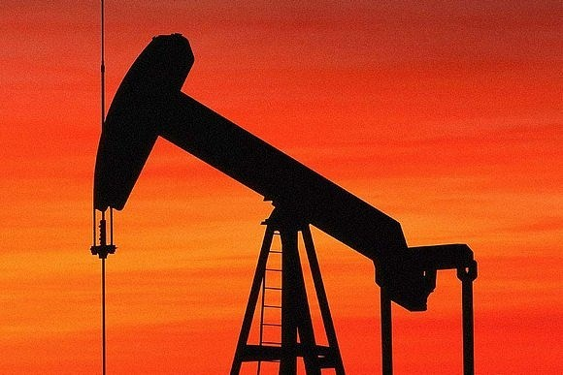
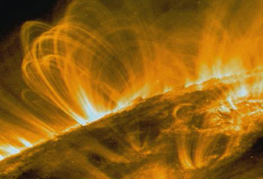
6 миллионов углеводородов
топлива на земле
Энергия солнца за год покрывает
100 триллионов тонн топлива

Slide 5

“Реактивные приборы завоюют людям беспредельные пространства
и дадут солнечную энергию, в два миллиарда раз большую,
чем та, которую человечество имеет на Земле”
К.Э. Циолковский

Slide 6
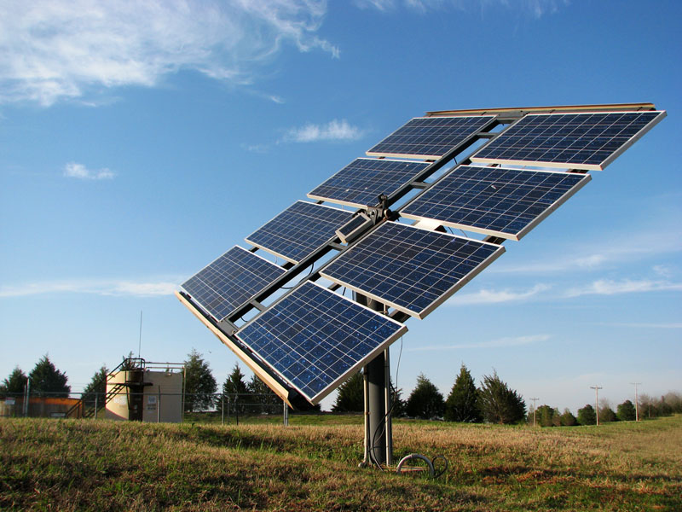

Slide 7
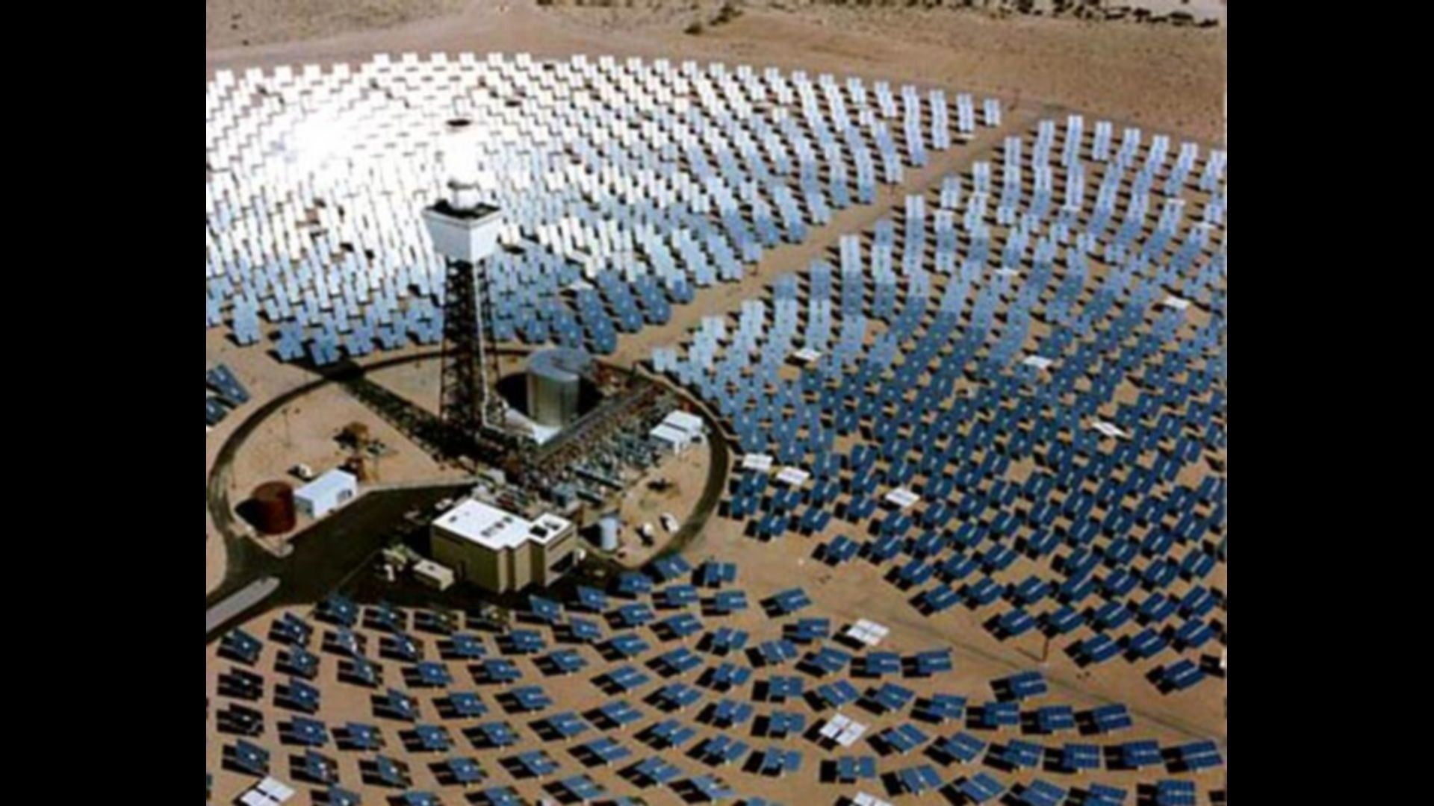

Slide 8
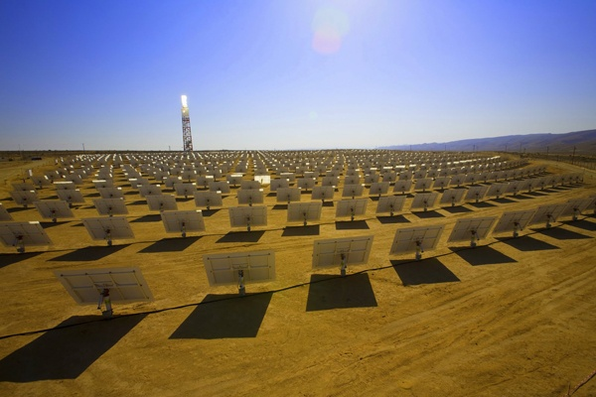

Slide 9
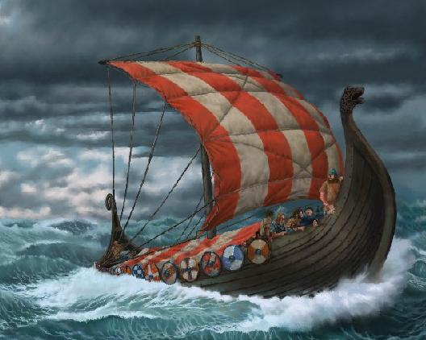
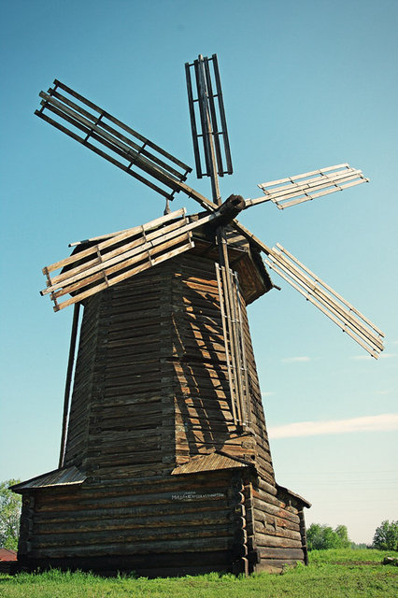
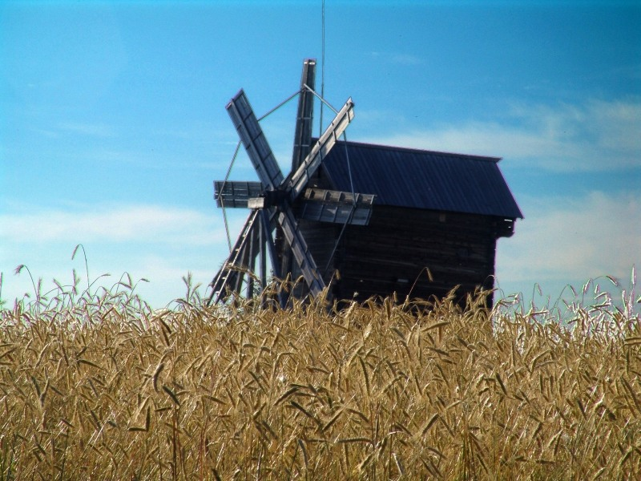
Первое использование
ветра

Slide 10
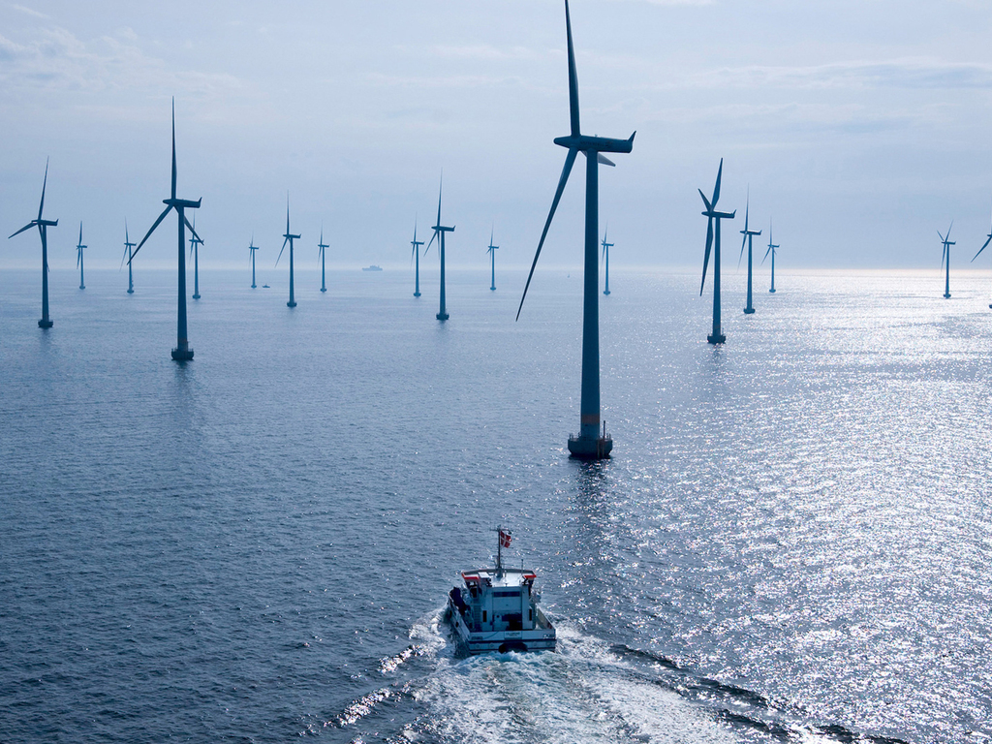
Первое использование ветряков – 19 век

Slide 11
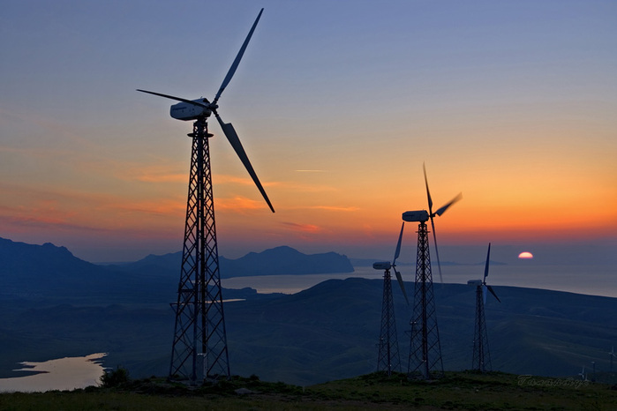

Slide 12
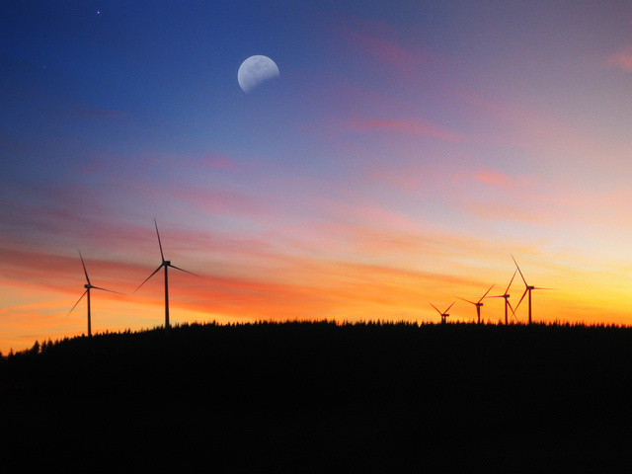

Slide 13

В 2008 году мощность всех
ветрогенераторов
составила 120 гигаватт

Slide 14

70 млн. миллиардов
киловатт-часов в год
Энергия
приливов и отливов

Slide 15
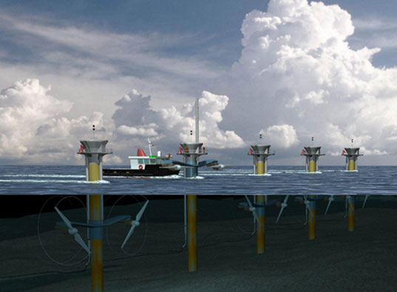
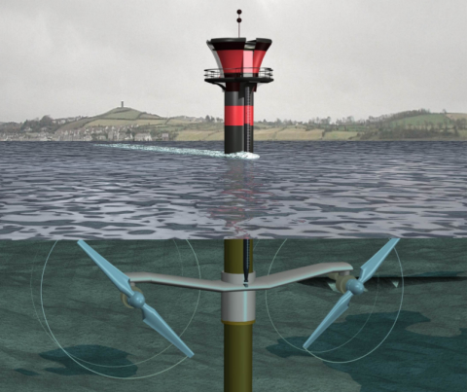

Slide 16
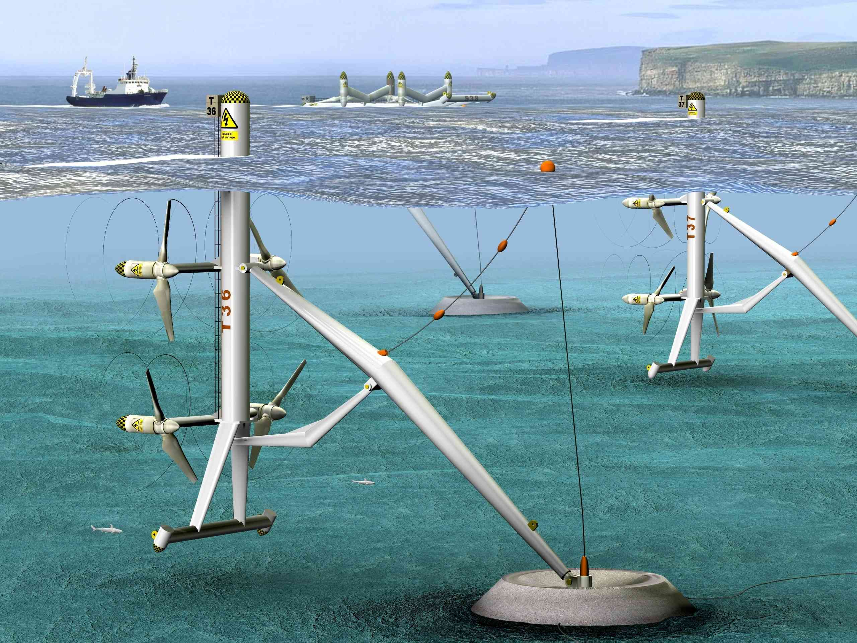

Slide 17
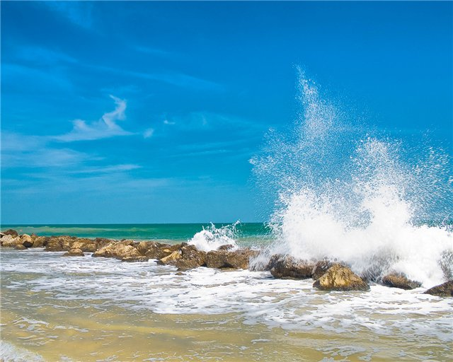

Slide 18
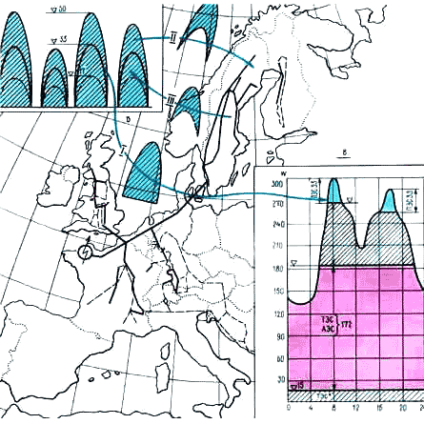
По оценкам экспертов, они
могли бы покрыть около 20
процентов всей потребности
европейцев в электроэнергии.
Подобная технология особенно
выгодна для островных территорий,
а также для стран, имеющих
протяженную береговую линию.

Slide 19
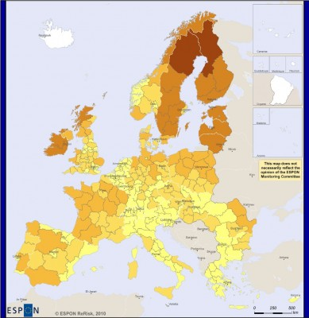
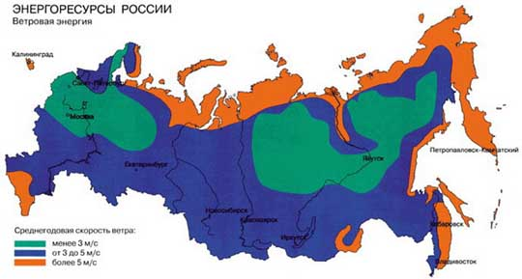

Slide 20
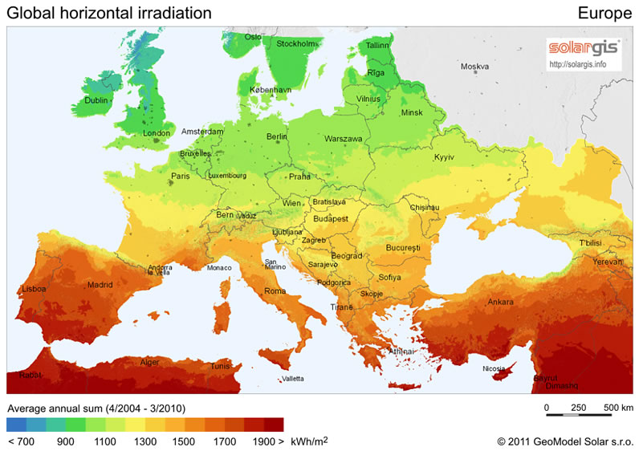

Slide 21
